Slide 1
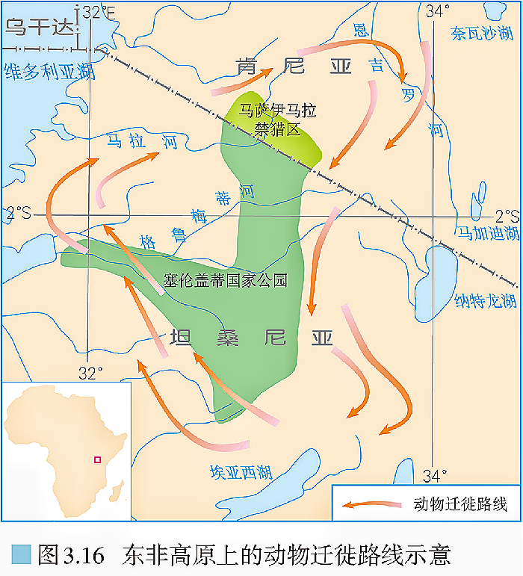
导入新课
东非野生动物大迁徙
在坦桑尼亚的塞伦盖蒂和肯尼亚的马萨伊马拉之间，每年都会出现壮观的动物大迁徙。从5月中下旬开始，塞伦盖蒂的食草动物向北迁徙，七八月间来到马萨伊马拉。到了10月，它们离开马萨伊马拉向塞伦盖蒂回迁。
思考：
1.为什么食草动物每年离开塞伦盖蒂的时间是5月中下旬？
2.为什么到了10月，它们又要回迁？

Slide 2
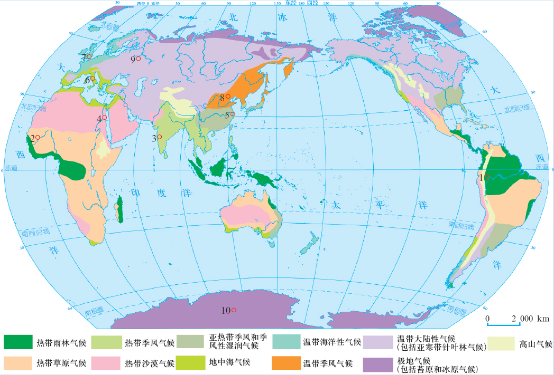
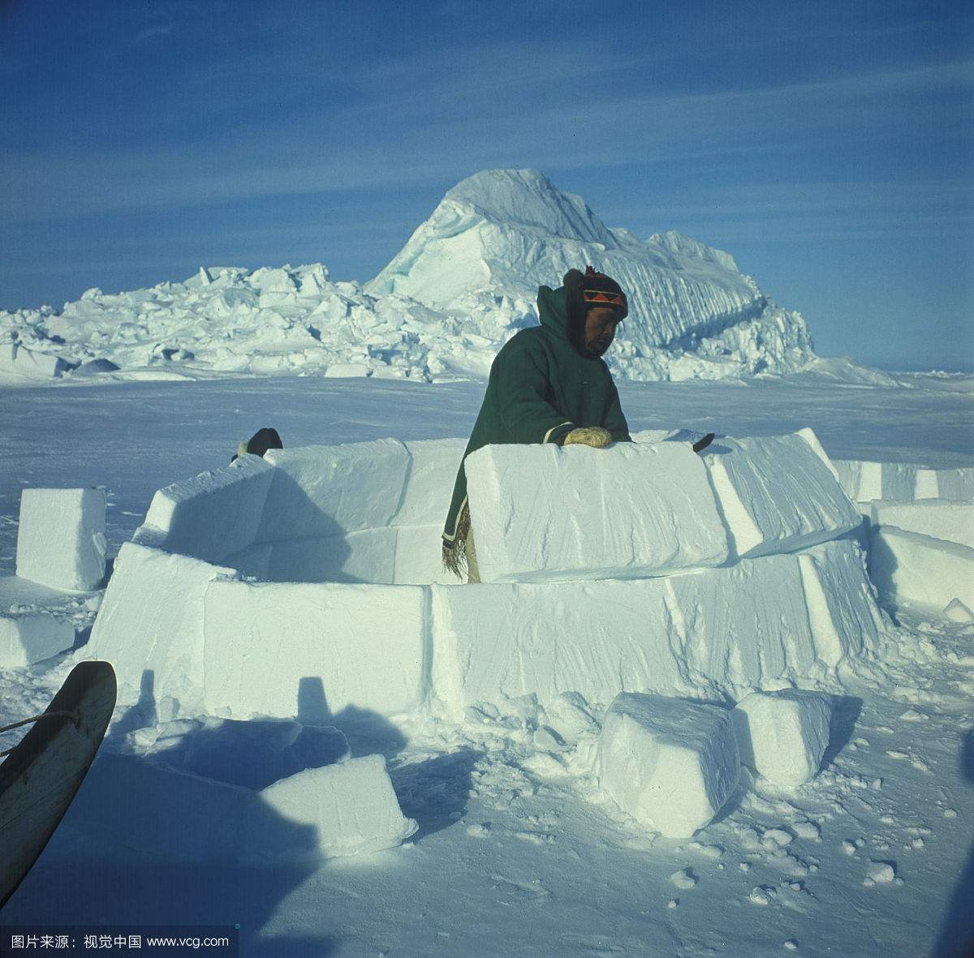
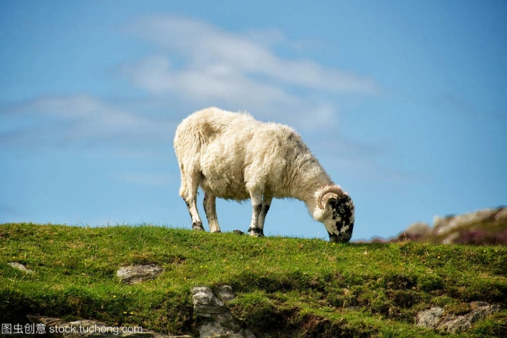
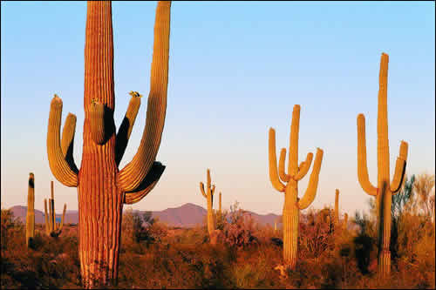


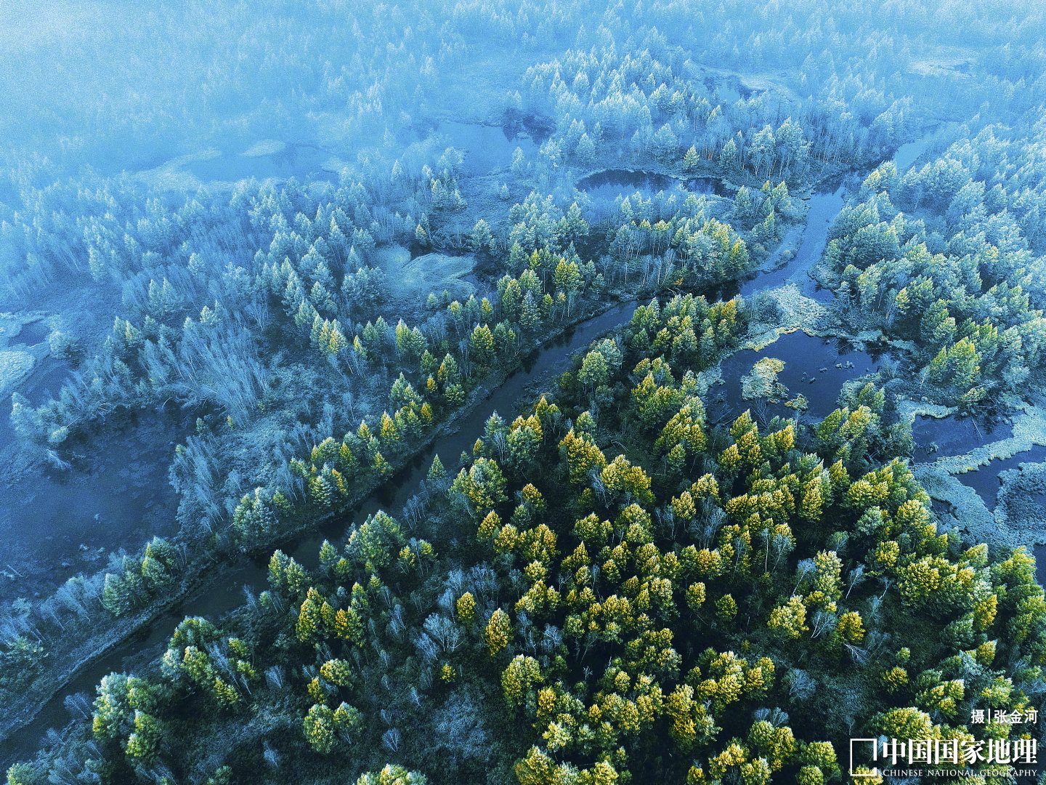
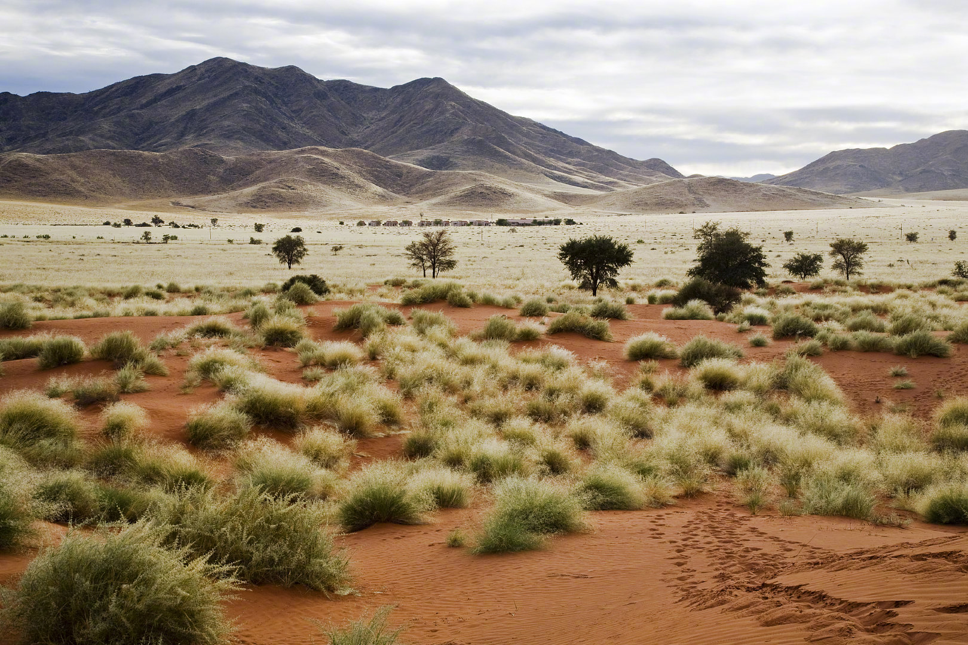
亚寒带针叶林气候
地中海气候
温带海洋性气候
热带沙漠气候
极地气候
热带雨林气候
热带草原气候
因纽特人用冰砖砌的冰屋

Slide 3
一、世界主要的气候类型
1.气候类型及其分布
热带雨林气候
热带草原气候
寒带
热带
亚寒带
热带季风气候
热带沙漠气候
温带
亚热带
亚热带季风气候
地中海气候
亚热带
温带海洋性气候
温带季风气候
热带
温带
温带大陆性气候
亚寒带
亚寒带针叶林气候
寒带
苔原气候
冰原气候
高山气候

Slide 4
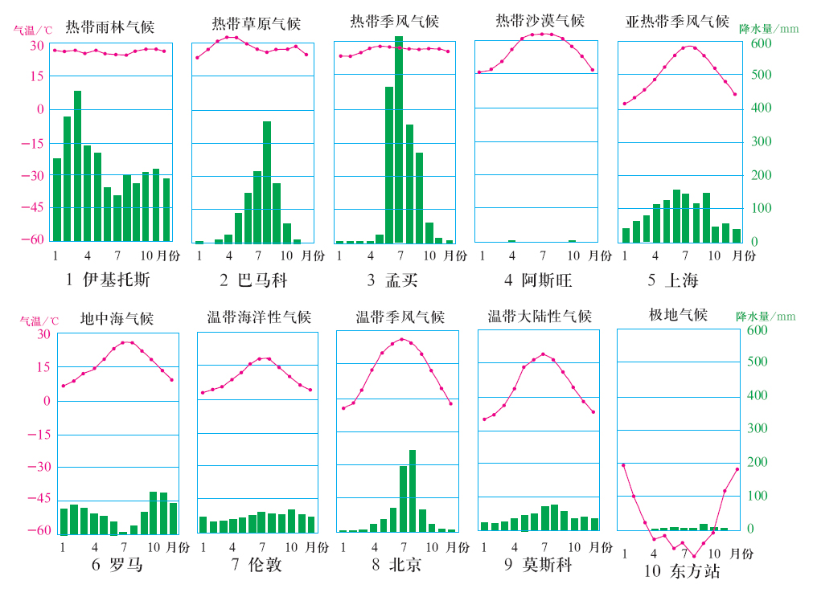
判读某地的气温曲线和降水柱状图
读气温曲线图
读降水量柱状图
分析冷热状况
分析干湿状况
最冷月份温度 ，温和。最热月份温度，炎热。夏季炎热，冬季温和。
夏季少雨，冬季多雨，降水季节分配不均。
综合该地冷热和干湿的状况，归纳该地气候特征：
夏季炎热干燥，冬季温和多雨

Slide 5
课堂练习：结合所学知识，试着描述A、B两地气候特征。
A地
夏季高温多雨
冬季寒冷干燥
气温
月平均气温高于______℃，称高温或炎热。
月平均气温位于________℃之间，称温和。
月平均气温低于_____℃，称寒冷。
降水
月降水量高于_____mm，称多雨。
月降水量位于____mm之间，称湿润。
月降水量低于______mm，称少雨或干燥。
20
A B
100
0-15
50-100
50
0

Slide 6
终年高温多雨
终年高温
分旱雨两季
终年高温少雨
终年高温
分干湿两季
夏季高温多雨冬季温和少雨
夏季高温少雨冬季温和多雨
夏季高温多雨冬季寒冷干燥
终年低温少雨
（终年寒冷干燥）
冬冷夏热，
全年降水稀少
终年温和湿润

Slide 7
1
知识复习—气压带对气候的影响
气温
降水
90°
极地高压带
寒冷
干燥
80°
极地东风
寒冷
70°
60°
副极地低压带
温和
湿润
50°
温和
盛行西风
40°
30°
副热带高压带
高温
干燥
20°
东北信风
高温
10°
赤道低压带
高温
多雨
0°

Slide 8
1
知识复习—气压带风带对气候的影响
气温
降水
90°
极地高压带
寒冷
干燥
80°
极地东风
寒冷
干燥
70°
60°
副极地低压带
温和
湿润
50°
湿润
（主要对大陆西岸）
盛行西风
温和
40°
30°
副热带高压带
高温
干燥
20°
干燥（内陆吹来）
湿润（海洋吹来）
东北信风
高温
10°
赤道低压带
高温
多雨
0°

Slide 9
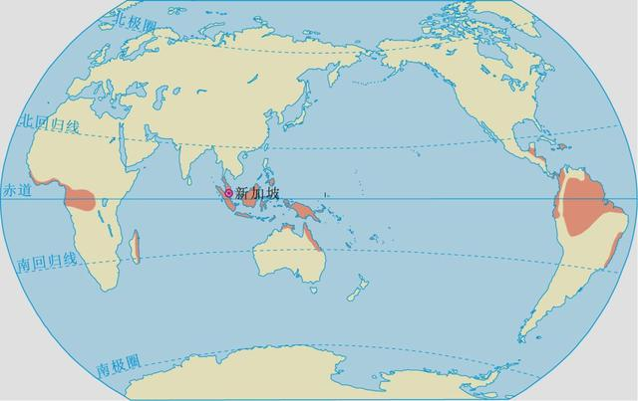
单一的气压带、风带控制下的气候类型
热带雨林气候
分布规律：纬度位置+海陆位置
主要成因 | 气候特征 | 分布规律 | 主要分布区
终年受赤道低气压带控制，盛行上升气流
南北纬10°之间
刚果盆地、马来群岛、亚马孙平原
终年高温多雨

Slide 10
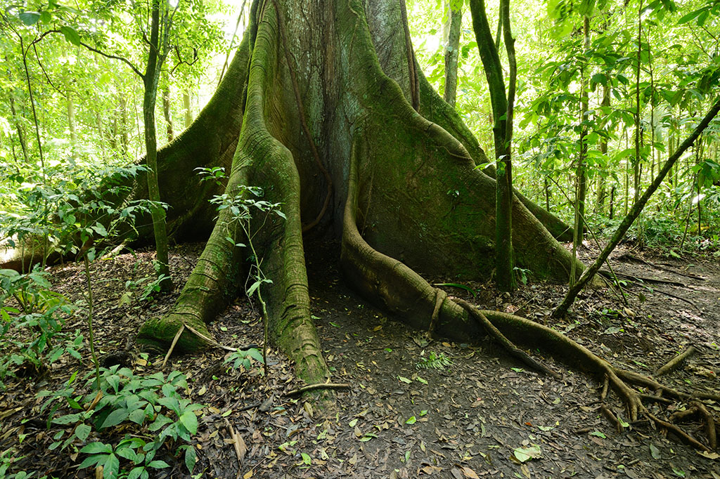

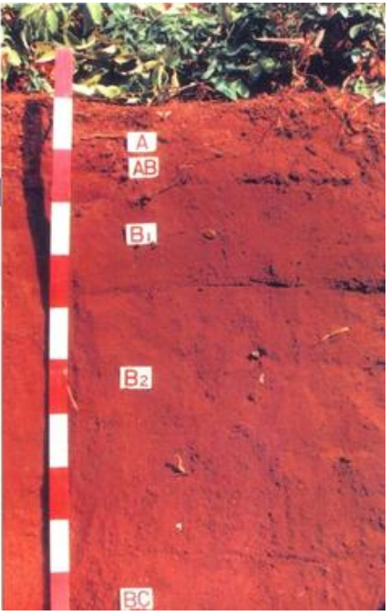
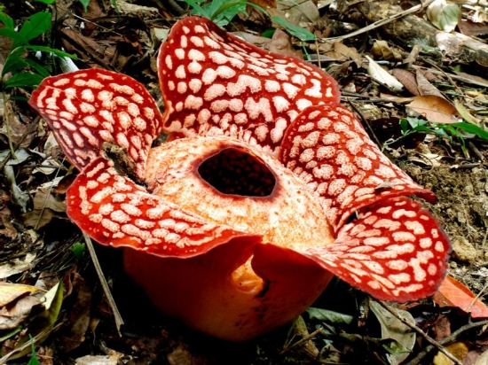
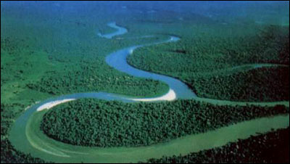
热带雨林
砖红壤
板状根
滴水叶尖
为何如此红？
为何贫瘠？
大王花
茂密的雨林

Slide 11
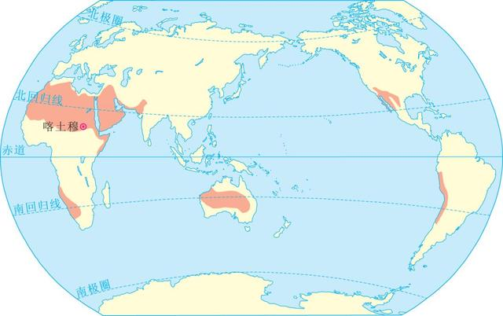
单一的气压带、风带控制下的气候类型
热带沙漠气候
分布规律：纬度位置+海陆位置
主要成因 | 气候特点 | 分布规律 | 主要分布区
南北纬20-30°大陆内部和西岸
北非、阿拉伯半岛、澳大利亚中西部等
终年受副热带高压带或信风控制
终年炎热干燥

Slide 12
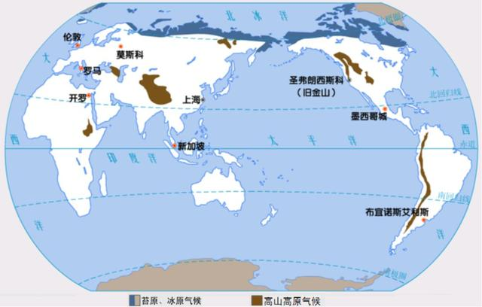
寒带（极地）气候
3主要成因 | 2气候特点 | 1分布规律 | 1主要分布区
纬度高，终年受极地气团控制
终年严寒，降水稀少
极地附近
南极大陆、格陵兰岛

Slide 13
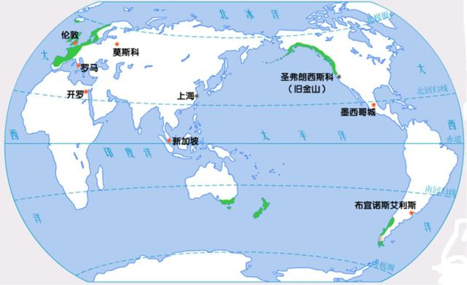
单一的气压带、风带控制下的气候类型
温带海洋性气候
3主要成因 | 2气候特点 | 1分布规律 | 1主要分布区
终年温和湿润
（冬暖夏凉，全年降水均匀）
南北纬40-60°大陆西岸
欧洲西部（最广）
南北美洲西部
澳大利亚南部
终年受盛行西风带控制

Slide 14


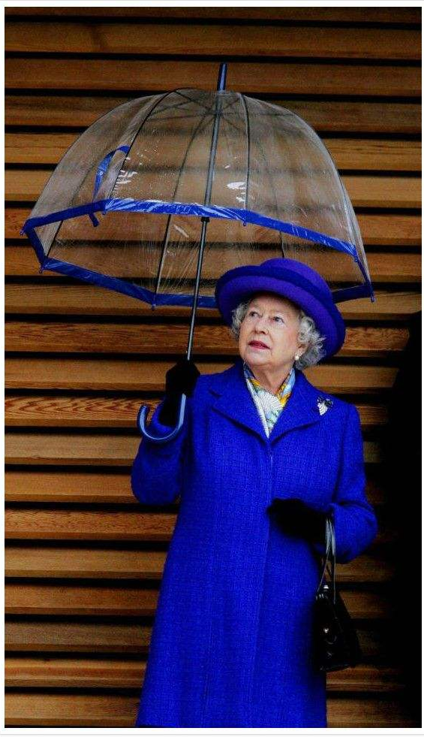
伦敦会下雪吗？
英国绅士
出门都带雨伞

Slide 15
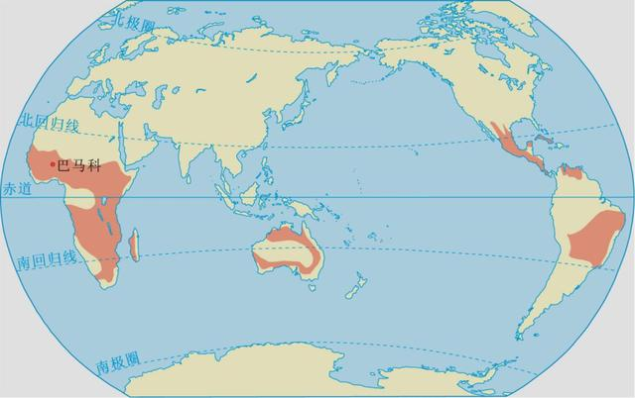
气压带、风带交替控制下的气候类型
热带草原气候
分布规律：纬度位置+海陆位置
主要成因 | 气候特点 | 分布规律 | 主要分布区
终年高温
分干、湿两季
南北纬10°-20°之间的大陆西岸和内部
非洲（面积最大）、南美洲、澳大利亚、墨西哥高原等
受信风和赤道低压带控制

Slide 16
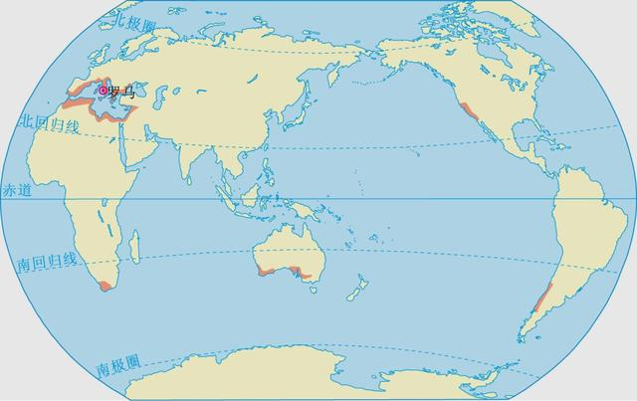
气压带、风带交替控制下的气候类型
地中海气候
3主要成因 | 2气候特点 | 1分布规律 | 1主要分布区
受副高（夏）和
西风带（冬）交替控制
夏季：炎热干燥
冬季：温和多雨
南北纬30-40°大陆西岸
地中海沿岸
六大洲都有

Slide 17
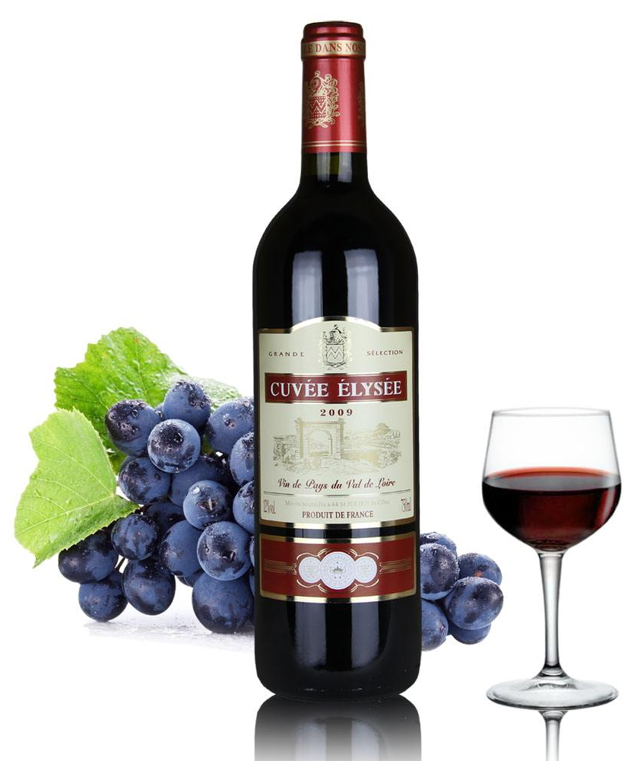
地中海沿岸的葡萄园

Slide 18
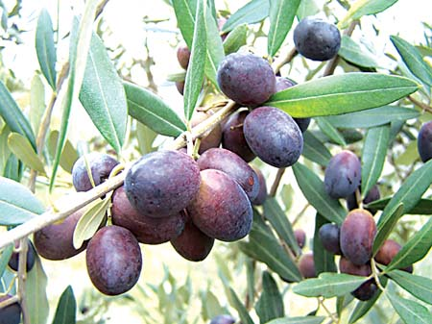
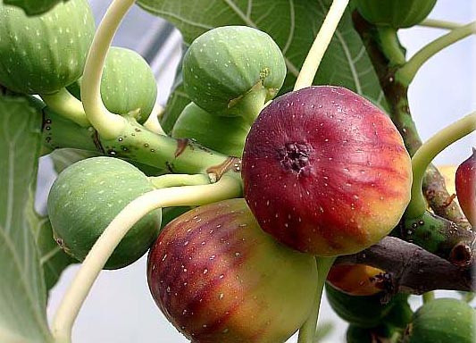
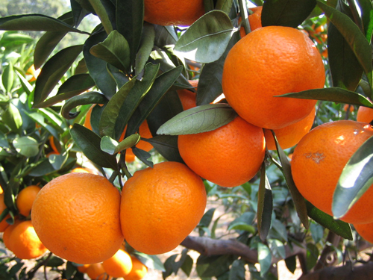
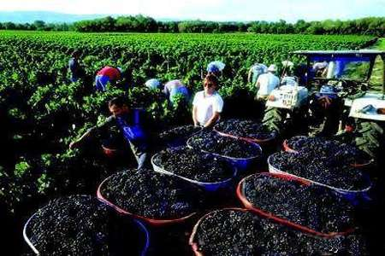
油橄榄
无花果
叶片坚硬且厚，外披蜡质层，硬叶植被通常并不高大，叶片较小甚至退化成刺，以适应当地环境。
思考：植被的特征与当地气候之间有何关系？
亚热带常绿硬叶林
柑橘
葡萄

